Slide 1
Примерное 2-недельное меню горячего питания для обучающихся 1-4 классов
(возраст 7-11 лет).
В МБОУ «Верхнепотаповская СОШ»

Slide 2
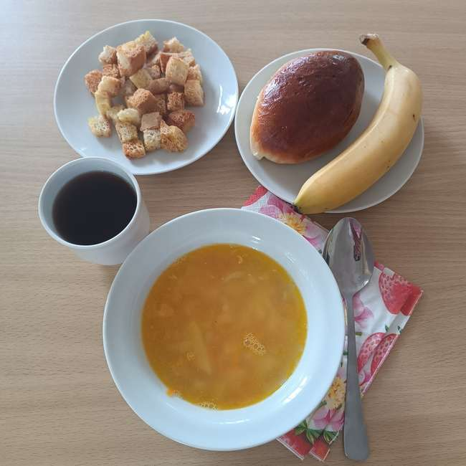
Понедельник 1 день
ЗАВТРАК
Суп гороховый с гренками 1/200
Пирожок с повидлом 1/80
Чай с сахаром 1/180
Банан 1/100

Slide 3
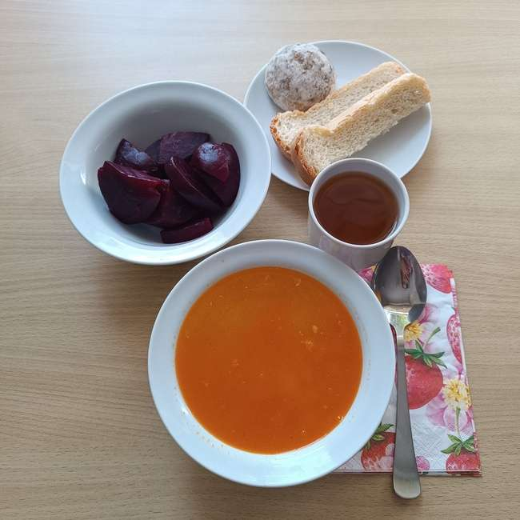
Вторник 2 день
ЗАВТРАК
Рагу из птицы 1/200
Салат из отварной свеклы 1/80
Хлеб пшеничный 1/50
Компот из смеси сухофруктов 1/180
Пряник 1/50

Slide 4
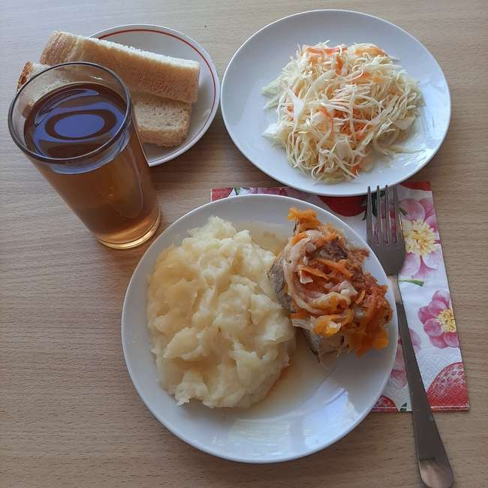
Среда 3 день
ЗАВТРАК
Рыба тушеная в томате с овощами 1/100/20
Пюре картофельное 1/150
Салат из свежей капусты с морковью 1/80
Хлеб пшеничный 1/50
Чай с сахаром 1/180

Slide 5
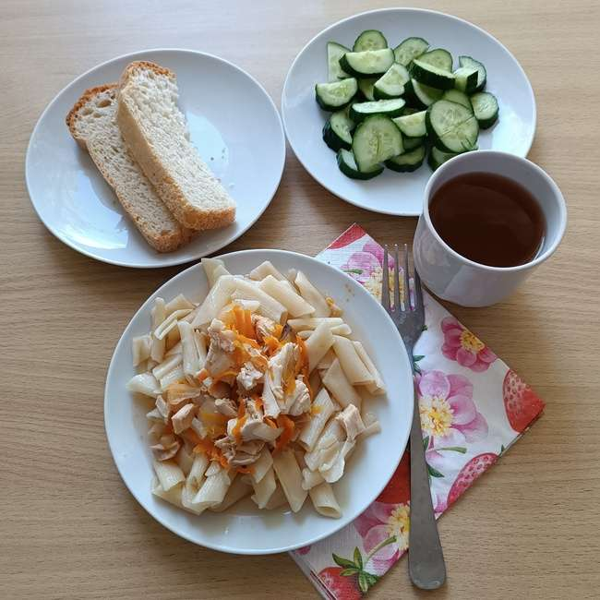
Четверг 4 день
ЗАВТРАК
Птица отварная 1/100
Макароны отварные с овощами 1/130/20
Огурец в нарезке 1/80
Компот из смеси сухофруктов 1/180
Хлеб пшеничный 1/50

Slide 6
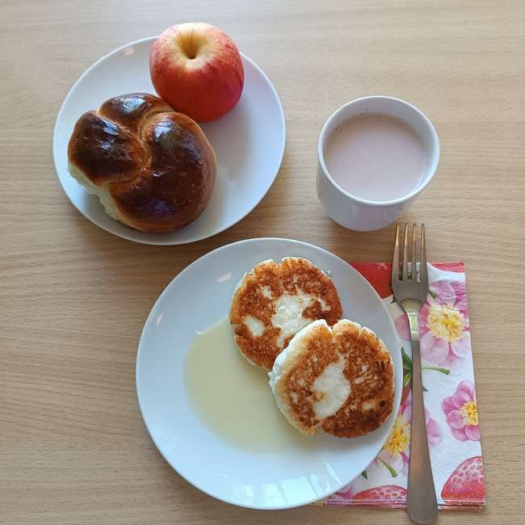
Пятница 5 день
ЗАВТРАК
Творожная запеканка (сырники) со сгущённым молоком 1/140/20
Булочка 1/100
Какао на молоке 1/200
Яблоко 1/100

Slide 7
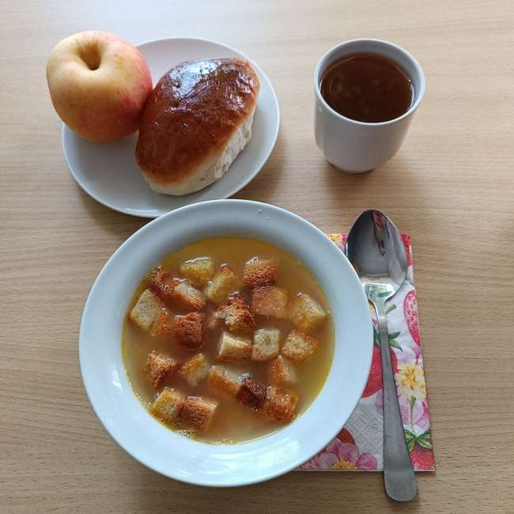
Понедельник 6 день
ЗАВТРАК
Суп гороховый с гренками 1/200
Пирожок с повидлом 1/80
Компот из смеси сухофруктов 1/180
Яблоко 1/100

Slide 8
Вторник 7 день
ЗАВТРАК
Рагу из птицы 1/200
Салат из отварной свеклы 1/80
Хлеб пшеничный 1/50
Компот из смеси сухофруктов 1/180
Пряник 1/50

Slide 9
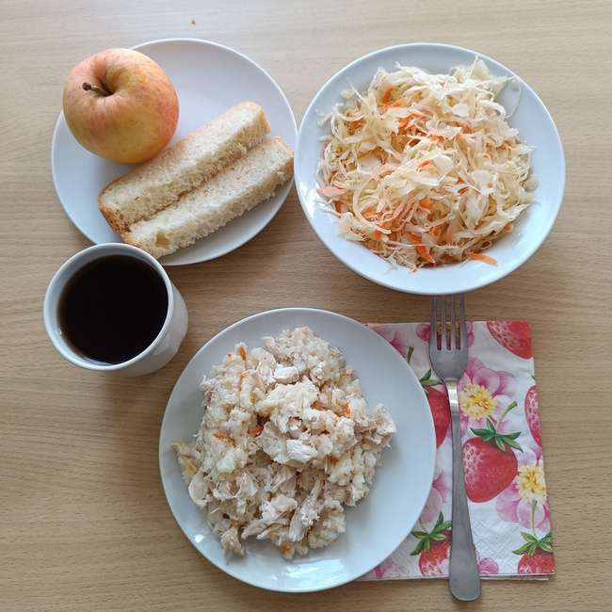
Среда 8 день
ЗАВТРАК
Плов из птицы 1/170
Салат из свежей капусты с морковью 1/80
Чай с сахаром 1/180
Хлеб пшеничный 1/50
Яблоко 1/100

Slide 10
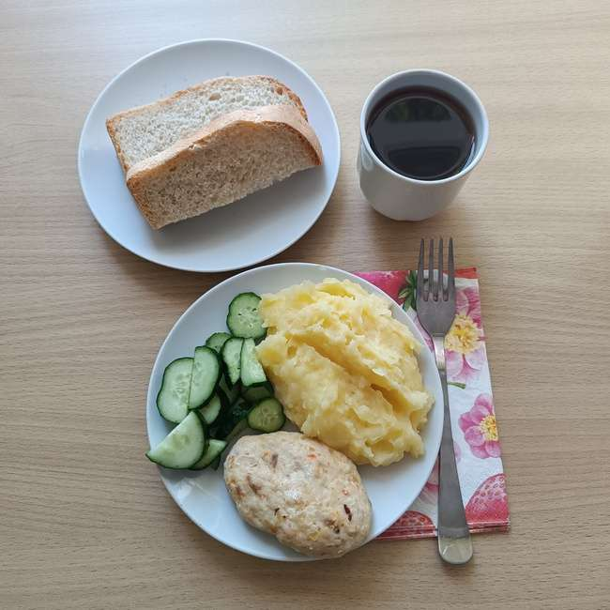
Четверг 9 день
ЗАВТРАК
Пюре картофельное 1/150
Котлета куриная 1/90
Огурец в нарезке 1/80
Хлеб пшеничный 1/50
Чай с сахаром 1/180

Slide 11
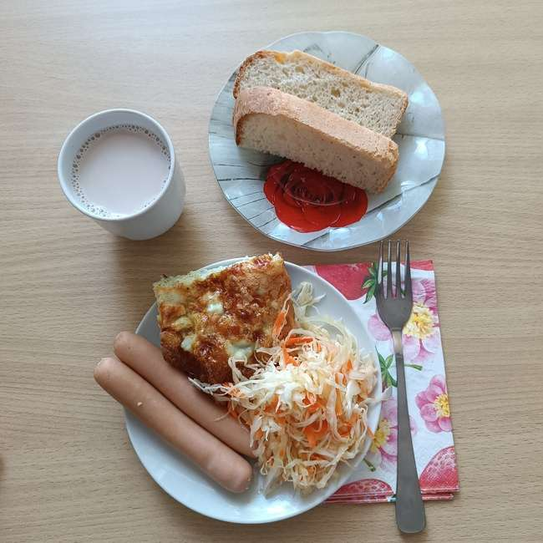
Пятница 10 день
ЗАВТРАК
Омлет натуральный 1/120
Сосиска отварная 1/90
Салат из свежей капусты с морковью 1/80
Хлеб пшеничный 1/50
Какао на молоке 1/200

